Slide 1
第三章 行波法与积分变换法
一 行波法
1 基本思想： 先求出偏微分方程的通解，然后用定解条件确定特解。这一思想与常微分方程的解法是一样的。
关键步骤： 通过变量变换，将波动方程化为便于积分的齐次二阶偏微分方程。
适用范围： 无界域内波动方程，等…

Slide 2
t
x=at
x= - at
x

Slide 3
t
x

Slide 7
行波法

Slide 8
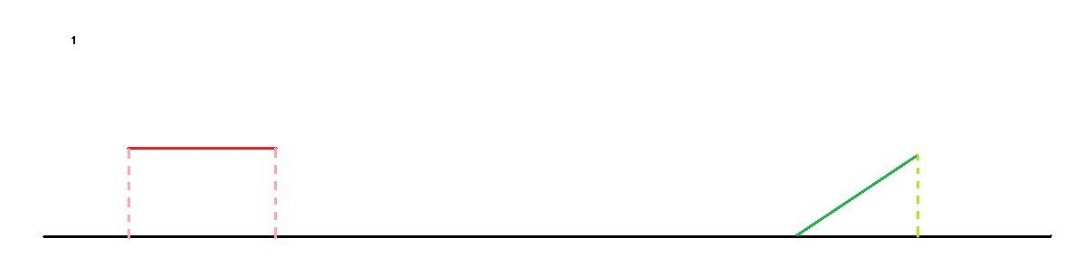
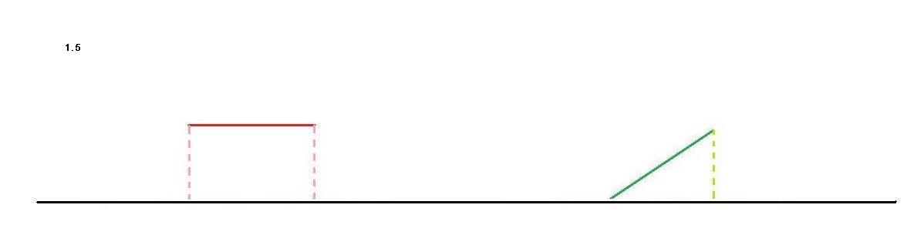
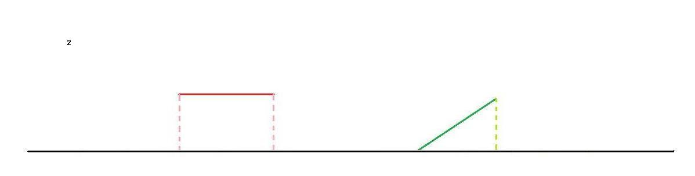
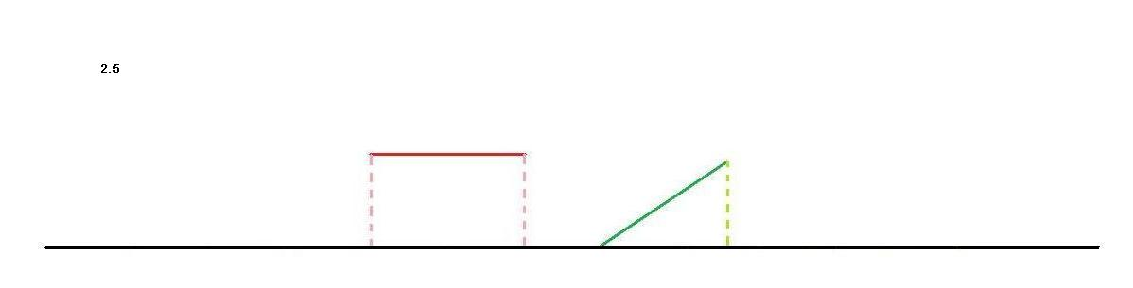
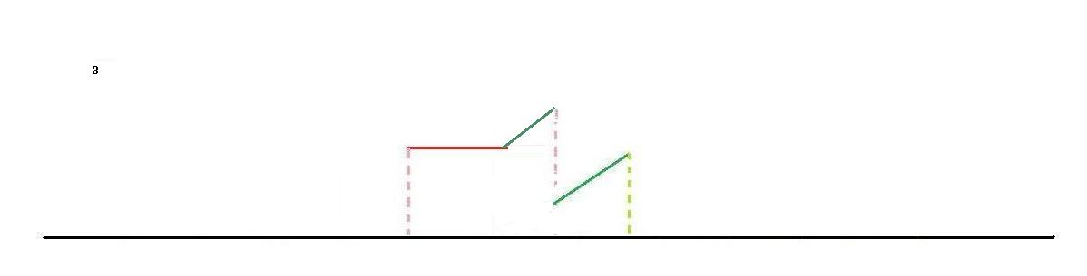
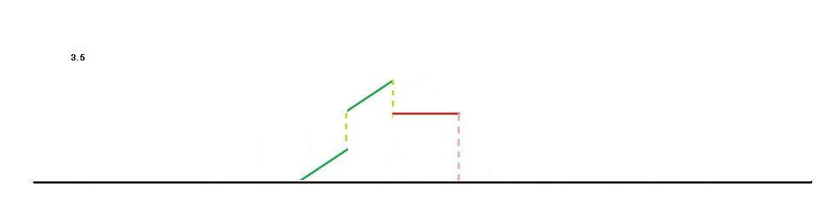
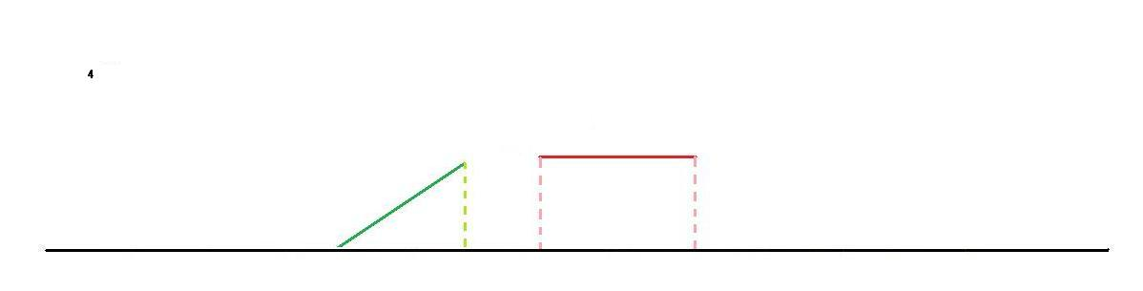
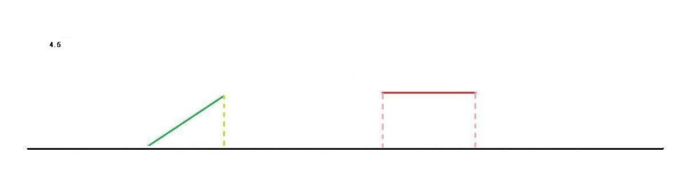
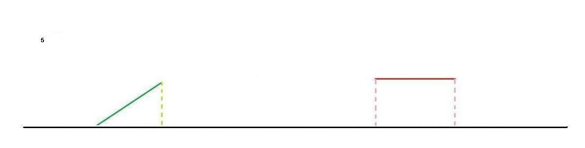
动画演示：

Slide 9
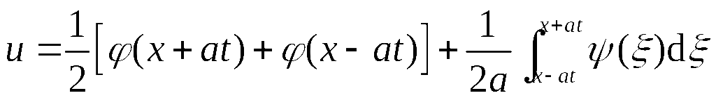
一维波动方程的达朗贝尔公式

Slide 10
能否用同样方法， 解有界弦振动方程？
t
x

Slide 11
能否用同样方法， 解有界弦振动方程？
能否定解？
其实也行，过程比较复杂。。。。

Slide 12
结论是：
其中，把 φ和ψ进行奇-周期2l的延拓，成为定义在实轴上的函数
通过将φ和ψ展开成 正弦级数，
可以重新化成用分离变量法解出的形式：
其中

Slide 13
D’alembert

Slide 14
Back to D’alembert
a. 只有初始位移时，
代表以速度a 沿x 轴正向传播的波
代表以速度a 沿x 轴负向传播的波
4 解的物理意义
b. 只有初始速度时：
结论：达朗贝尔解表示沿x 轴正、反向传播的两列波速为a波的叠加，故称为行波法。

Slide 15
例题(课堂实例）
求解方程：
解：将初始条件代入达朗贝尔公式

Slide 16
三、特征线与物理意义
依赖区间

Slide 17
决定区域
影响区域

Slide 18
特征线
行波法又叫特征线法
特征变换

Slide 19
例3（课堂实例， 习题三，13，P90） 求解Goursat问题
解：令
t
x

Slide 21
7 非齐次问题的处理
利用叠加原理将问题进行分解：

Slide 22
可以通过坐标变换推导出（略，习题辅导课讲解）：
解公式：
更建议的方法：傅里叶变换+拉普拉斯变换法（见后面）

Slide 23
几何意义：
依赖区域

Slide 24
另一种方法（课外补充）
齐次化原理 （简介）：
对给定 τ >0, 解出满足下面方程的
《指南》，
P79
请课后
自己阅读
则：

Slide 25
求解时，令：

Slide 26
小结：
一维无界区域上的波动方程定解问题
的解为（达朗贝尔公式）
(课后作业：习题三，2，P86)

Slide 27
一般的二阶二元常系数偏微分方程, 在特殊条件下的化简方法：
二阶部分
假设
A,B是实数且
坐标变换

Slide 31
当
特征方程

Slide 32
一般的二阶二元偏微分方程
其中p,q,r 是 x,y 的函数
特征方程
如果特征方程的判别式>0,解出两个线性无关的解，
做坐标变换，可使得原方程化简（过程略）

Slide 33
例1 （课堂实例）解定解问题
解

Slide 35
（以上方法对非常系数的二阶线性方程也有效）
例2（习题辅导实例） 求通解的样子
解：特征方程为

Slide 36
令：
自己写出转化方程的过程

Slide 37
双曲型方程
椭圆型方程
抛物型方程

Slide 38
二 积分变换法
1 傅立叶变换法
（ ）
傅立叶变换的定义
注意：不同书籍上的Fourier变换、逆变换略有差异！

Slide 39
通常要求的Fourier 变换存在的条件：
（绝对可积）
例如，非零常数函数，多项式，
sin, cos, 等不存在通常意义下的Fourier变换
但是在广义函数的意义下：

Slide 40
傅立叶变换的性质
线性
微分性
位移性
延迟性
常用于使偏微分方程变常微分方程
相似性

Slide 41
积分性
(即F(0)=0)
卷积
性质

Slide 42
广义函数
Delta（Dirac）函数 ：
Fourier变换
单位（unit, or Heaviside）函数 ：
Fourier变换

Slide 43
傅立叶变换
常用公式表（教材P188）

Slide 44
例1 （课堂实例）解定解问题
解：令Fourier 变换
利用傅立叶变换的性质

Slide 45
类似可得：
同理可得
recall

Slide 47
例2 （课堂实例）解定解问题
解：利用傅立叶变换的性质

Slide 48
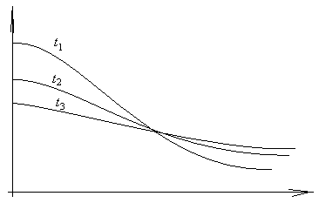

Slide 49


例：求解热传导方程
的定解问题。
试图用Fourier变换：

Slide 50
Laplace 变换:
正半轴[0，∞)上的函数 f=f(t) 变成另一个复函数 L=L(p)
《指南》P40
(通常L(p)的定义域是从某条垂直直线向右的开半平面内)
拉普拉斯变换的定义

Slide 51
2 Laplace 变换法
拉普拉斯变换
拉普拉斯变换的性质
微分性
偏微分方程变常微分方程
t-因子

Slide 52
相似性
积分性质
延迟性质
卷积
性质

Slide 53
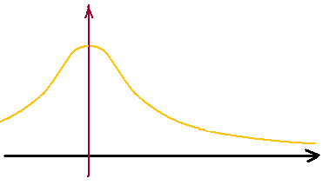
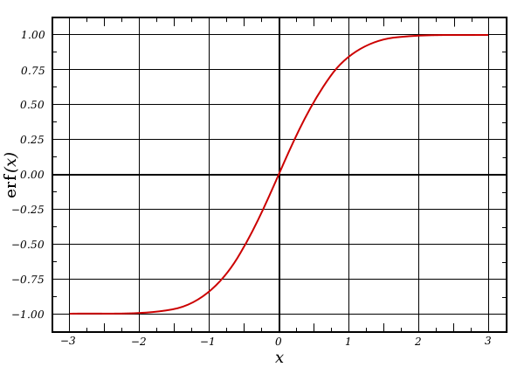
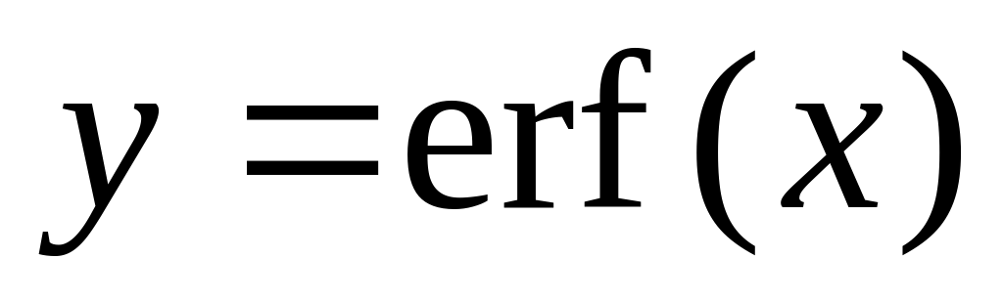
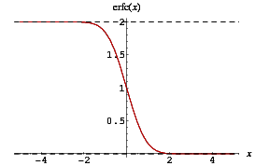
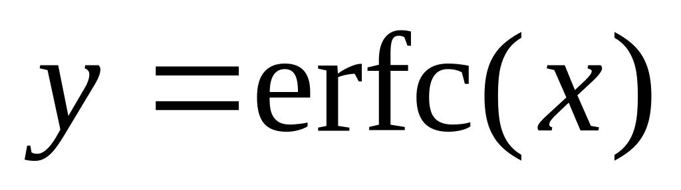
（高斯）误差函数：

Slide 54
拉普拉斯变换
常用公式(教材, P 188)

Slide 55
例(前述问题)：
求解热传导方程
的定解问题。
用Laplace变换，参考教材，P79例2
正确的做法是：
求解半无界的
热传导方程：
-- 后面具体举例 --

Slide 56
例4 （课堂实例） (可参考P79，例2) 求解定解问题
解：对t求Laplace变换
自然边界条件

Slide 57
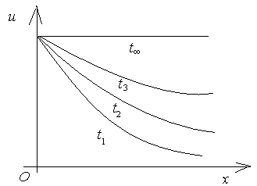
N

Slide 58
例3 求解方程 （P81,习题三-1）（习题辅导实例）
满足边界条件 ，
的解。
解法一：

Slide 59
解法二：对y求Laplace变换

Slide 60
Laplace变换失效的例子
例(previous例题)：
求解热传导方程
的定解问题。
如果用Laplace变换，对 t 作变换

Slide 61
例5 解定解问题
解：
设变换：
Fourier
Laplace
对x求Fourier变换

Slide 62
对t求Laplace变换

Slide 64
例6 解定解问题
P86, 习题三，2
（课堂实例）
解：
设变换：
Laplace
Fourier
对t求Laplace变换

Slide 65
对x求Fourier变换

Slide 66


Slide 67
3 积分变换法求解问题的步骤
对方程的两边做积分变换将偏微分方程变为常微分方程
对定解条件做相应的积分变换，导出新方程变的为定解条件
对常微分方程，求原定解条件解的变换式
对解的变换式取相应的逆变换，得到原定解问题的解

Slide 68
4 积分变换法求解问题的注意事项
 | Fourier 变换 | Laplace变换
适用情况 | 无界区域，无边界条件 | 半无界区域，带有初始条件
不适用情况 | 半无界，有界区域，函数不存在Fourier变换， | Laplace逆变换无法求取或过于复杂

Slide 69
P89,习题三，10
解：对 t 作拉普拉斯变换

Slide 70
用求留数的方法（略）
用分离变量法
更简单！

